Slide 1
PODNEBÍ, PODNEBNÉ PÁSY
IBIp01 - Integrovaný přírodovědný základ 2
Kateřina Gorčíková

Slide 2
Námět do výuky v 1. třídě
Recenze a podrobnosti: https://zivotpodlekarol.blogspot.com/2019/08/cteme-jaro-leto-podzim-zima-v-kostce.html

Slide 3
Co je podnebí?
Podnebí = klima
Klimatologie
Klimatologové
Dlouhodobý stav atmosféry
Klimatotvorné faktory
Notes:
Co ovlivňuje podnebí? Co jsou klimatotvorné faktory? Co mezi ně řadíme? Položit otázku, doplnit „podle vás“ – zapsat nápady na tabuli / flipchart.

Slide 4
Klimatotvorné faktory
Astronomické faktory (vlastnosti Země jako kosmického tělesa):
úhel dopadu slunečních paprsků na vodorovnou plochu. V závislosti na úhlu dopadu se více či méně slunečního záření přeměňuje na teplo. Čím více se úhel dopadu paprsků na vodorovný povrch blíží 90º, tím dochází k intenzivnější přeměně slunečního záření na teplo.
roční doba - výška slunce nad obzorem a trvání slunečního svitu
Geografické faktory:
zeměpisná šířka, nadmořská výška,
rozložení pevnin a oceánů,
mořské proudy,
vlastnosti reliéfu,
všechny ostatní složky krajinné sféry.

Slide 6
Autor obrázku: Pavel Dulík
Nakladatelství Fraus

Slide 7
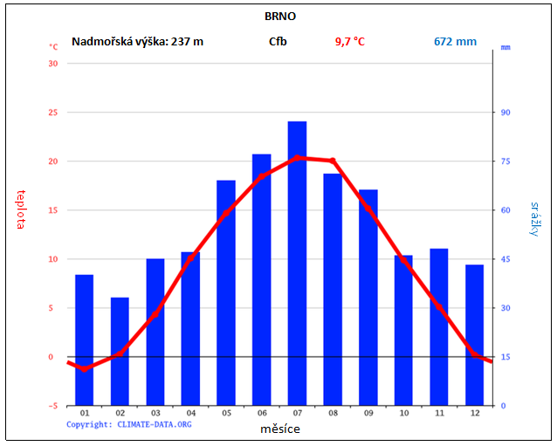
KLIMAGRAM
graf ročního chodu srážek a teplot

Slide 8
Co zjistíme z klimagramu?
Který měsíc byl nejchladnější?
Který měsíc byl nejteplejší?
Který měsíc byl nejdeštivější?
Kolik srážek spadlo v květnu?
Notes:
Prohlédněte si klimadiagram Brna a zodpovězte otázky.
Právě klimadiagramy nám pomohou zjistit, co ovlivňuje teplotu a srážky v různých částech světa.

Slide 9
Klimagram pro moji obec
Jděte na web: en.climate-data.org
Vyhledejte klimagram vaší obce, stáhněte si ho a uložte.
Porovnejte klimagram vaší obce s klimagramem Brna / obce spolužáka či spolužačky:
Průměrné roční srážky
Průměrná roční teplota
Teplota v červenci a v lednu
Srážky v červenci a v lednu
Nejvyšší a nejnižší naměřená teplota
Nejvyšší a nejnižší naměřené srážky

Slide 10
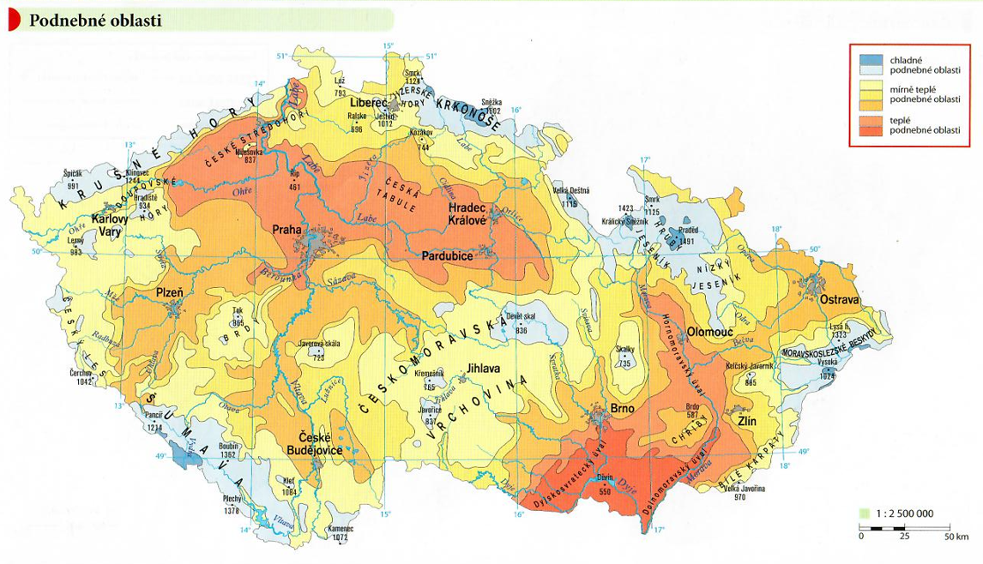

Slide 11
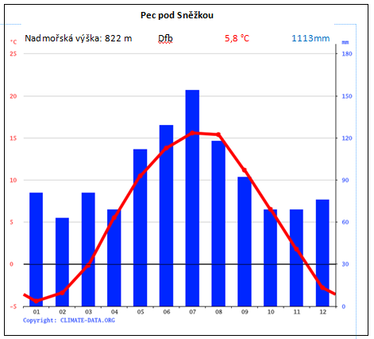
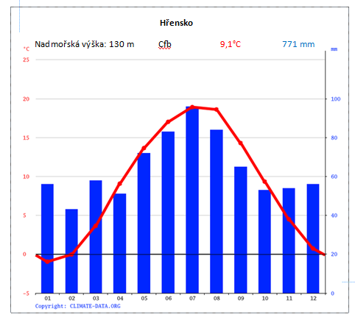
Nadmořská výška
Jaká je závislost teploty na nadmořské výšce?

Slide 12
Zeměpisná šířka
Jaká je závislost teploty v Evropě na vzdálenosti od rovníku?

Slide 13
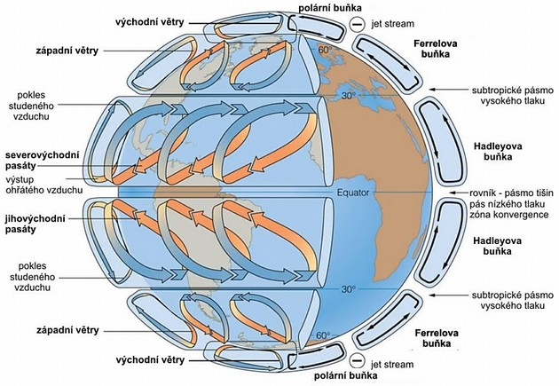
https://1url.cz/PrXkg

Slide 14
Zeměpisná délka
Jaká je závislost teploty v Evropě na vzdálenosti od oceánu?
Jak oceán ovlivňuje léto a zimu v mírném podnebném pásu?
Jaká je závislost srážek v Evropě na vzdálenosti od oceánu?

Slide 15
Typy podnebí podle vzdálenosti od oceánu
Podnebí oceánické – malé výkyvy teplot během roku i dne, dostatek srážek
Podnebí kontinentální – větší výkyvy teplot, méně srážek
Podnebí přechodné

Slide 16
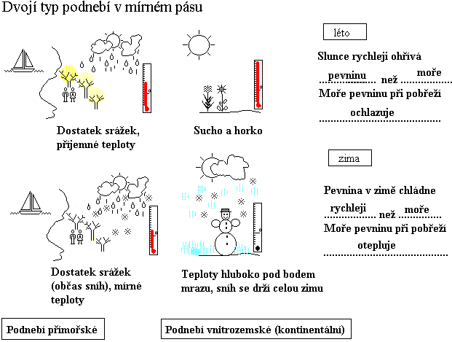
Vzdálenost od oceánu a mírný podnebný pás

Slide 17
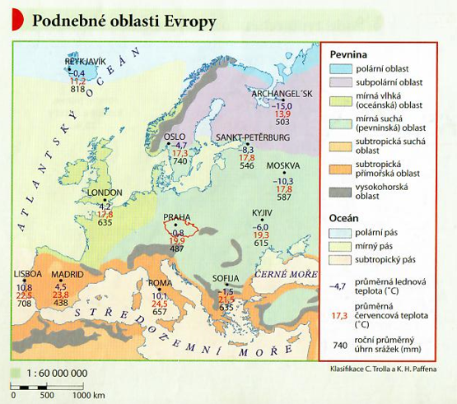
Podnebí v Česku
Česko leží v přechodném pásmu mezi typickým oceánickým a typickým kontinentálním podnebím:
vlhké, mírně teplé podnebí se suchou zimou,
střední a vyšší polohy - vlhké, mírně chladné podnebí se studenou zimou,
na hřebenech Krkonoš a Jeseníků se vyskytuje studené pásmo.

Slide 18
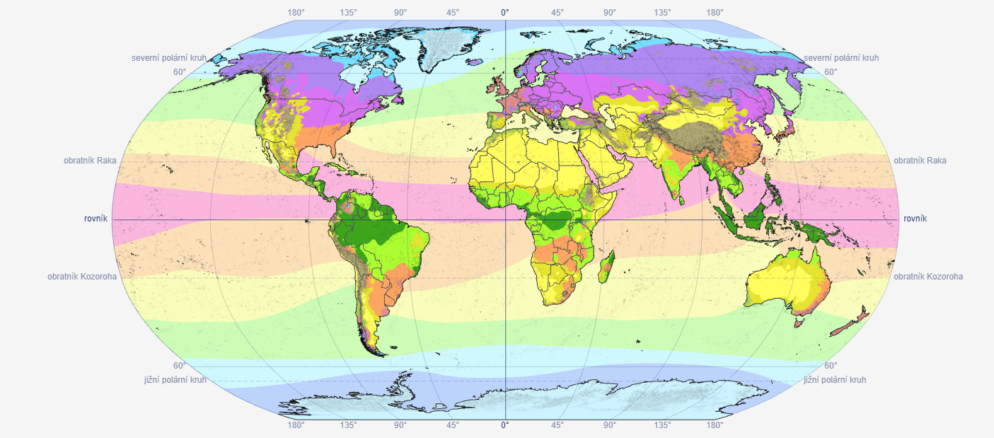
Podnebné pásy
Zdroj: https://1url.cz/drXQh

Slide 19
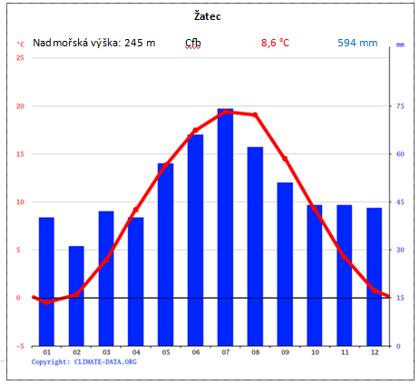
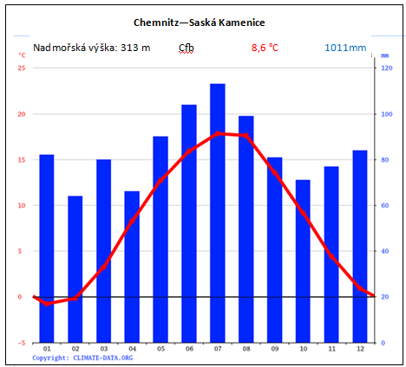
Srážkový stín hor
Zdroj: Atlas Česka, Kartografie Praha

Slide 20
Podnebné pásy
Köppenova klasifikace – podle rozložení ročního průběhu teplot a srážek

Slide 21
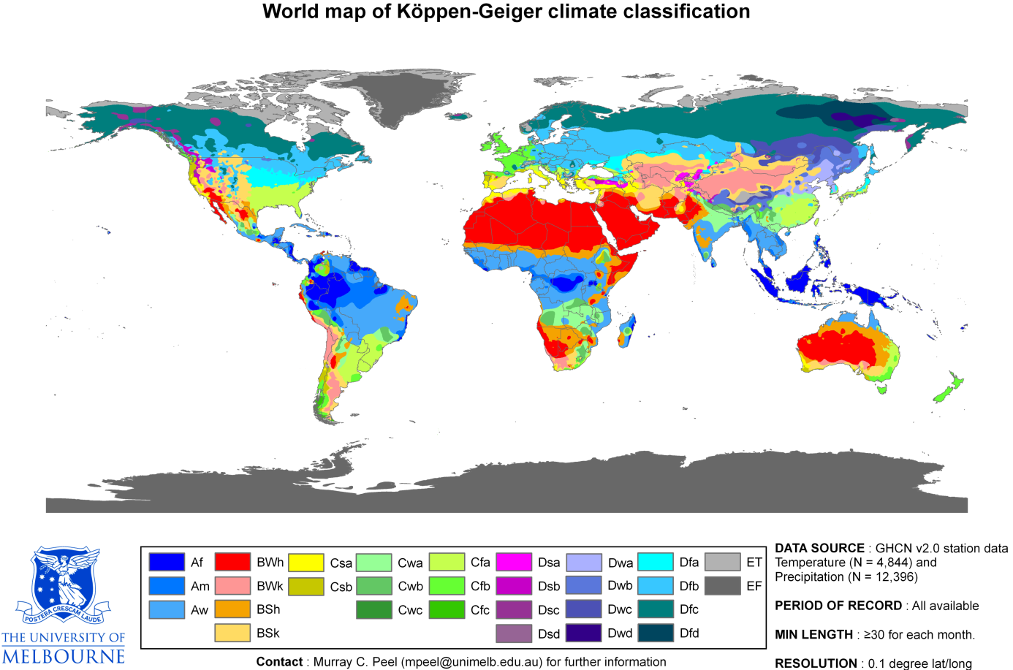

Slide 22
Köppenova klasifikace

Slide 23
Klasifikace klimatu podle Alisova
Zdroj: Zeměpis 6, Nakladatelství Fraus

Slide 24
Quittova klasifikace podnebí
Klasifikace pro podnebné oblasti Česka
3 podnebné oblasti

Slide 25
